Slide 1

第二章 CPU 的内部结构
教师：王晓甜
Email：xtwang@mail.xidian.edu.cn

Slide 2
综述—什么是微型计算机系统
内存
外设1
CPU
外存1
外设2
外存2
外设3
系统软件
应用软件
总线
I/O接口电路

Slide 3
综述—什么是微型计算机系统
以CPU为核心，采用总线结构，在总线上配置一定容量的存储器和一定数目的外部设备，结合软件系统程序实现相应的功能。
存储器和外设与CPU之间的数据交换管理通过在总线上搭建相应的I/O接口电路实现。

Slide 4
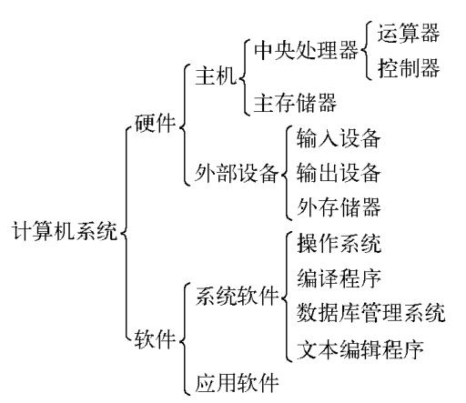

综述—什么是微型计算机系统

Slide 5
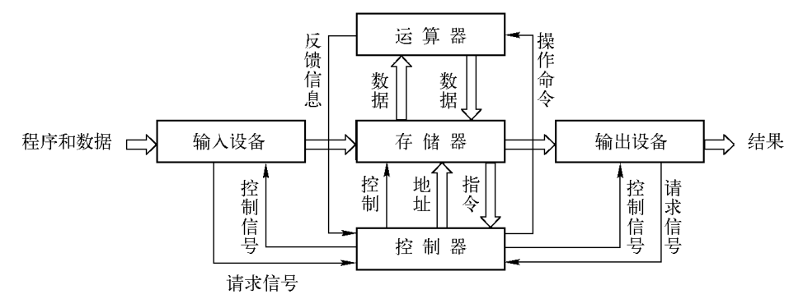
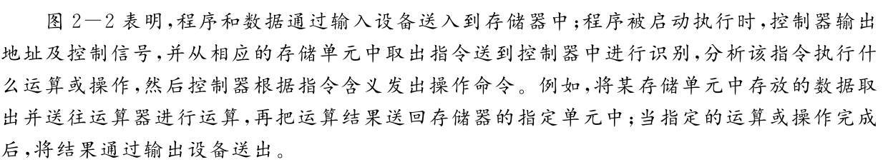
冯.诺依曼计算机结构

Slide 6
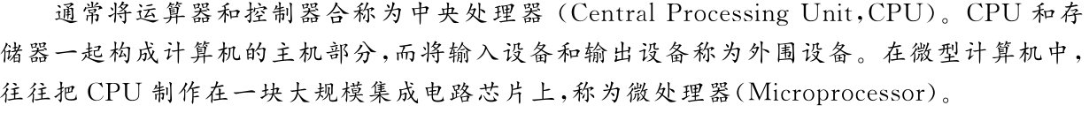
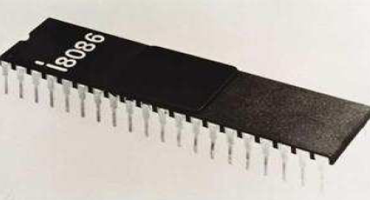
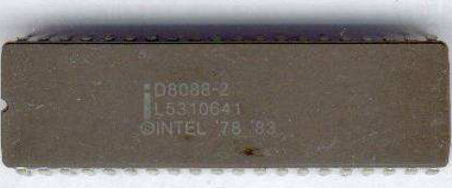
什么是CPU
1978年：Intel 8086
1979：Intel 8088
世界上第一台PC机的CPU
16位数据线，20位地址线,5MHz
16位微处理器
寻址空间为1MB
采用流水线结构，有6个字节的指令队列
29000个晶体管
数据线为8位，其余与8086相同
Intel 8088
Intel 8086

Slide 7
CPU的任务和内部结构
CPU完成的任务
CPU
完成指令的读入、寄存、译码和执行
暂存地址、操作数和中间结果
距离CPU最近的“存储器”
在CPU内部，最快
控制器
工作寄存器
进行算术和逻辑运算；
接收存储器和I/O接口来的数据
发送数据给存储器和I/O接口
可以暂存少量数据；
能对指令进行寄存、译码并执行指令所规定的操作；
能提供整个系统所需的定时和控制信号；
可响应I/O设备发出的中断请求。
程序计数器（PC）
地址寄存器
指令寄存器（IR）
指令译码器（ID）
┆
控 制 逻 辑 部 件
数据寄存器
堆栈指示器（SP）
管理CPU与外界联系的输入输出操作
┆
算数运算单元，完成几乎所有的算数和逻辑运算
状态寄存器（PSW）
I/O控制逻辑
16位ALU

Slide 8
CPU的功能结构
总线接口单元(BIU)
两个模块
执行单元(EU)
BIU (Bus Interface Unit): 主要完成CPU与存储器和I/O之间的信息传递，在指令执行过程中主要负责从存贮器指定区域取出指令并将取出的指令送指令队列寄存器中排队
EU (Execution Unit): 从指令队列获取指令，译码产生控制信号，执行指令规定的算术/逻辑运算操作

Slide 9
CPU的功能结构
地址总线
物理地址形成逻辑
通用寄存器
A H
A L
AX
（20位）
B H
B L
BX
C H
C L
CX
数据总线
D H
D L
DX
S P
（16位）
16位
8086总线
B P
C S
D I
D S
S I
S S
E S
ALU数据总线
I P
内部寄存器
总线
控制
电路
（16位）
暂存器
ALU
EU
控制器
1
2
3
4
5
6
（8 位）
标 志
执行单元（EU）
指令队列
总线接口单元（BIU）

Slide 10

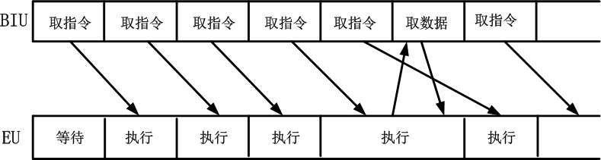
CPU的功能结构
为什么要分为这BIU和EU两个独立的逻辑部件？
独立、并行执行，协作完成任务
如何实现这样的机制？
指令队列

Slide 11
CPU的功能结构
EU和BIU单元执行过程中，应该满足规则：
当指令队列寄存器中无指令时，EU处于等待状态；
当指令队列中存满指令，而EU又没有访问存储器和I/O端口的需要，则BIU进入空闲状态；
当指令队列中有两个空闲字节，则BIU自动执行取指令的总线周期；
在EU执行指令时，需要访问存储器或I/O端口，如果这时BIU正在取指令，则应等待BIU完成取指令周期，然后BIU进入存储器和I/O端口访问周期；
在EU执行转移、子程序调用或返回等指令时，自动清除指令队列的内容。
参照 两个合作的工人，一个负责装零件，一个负责取零件

Slide 12
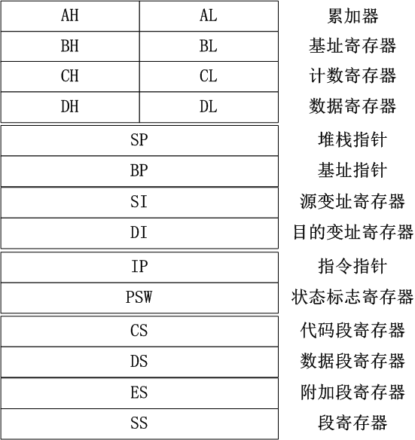
2.4 8086CPU的寄存器组织
8086/8088 CPU内部共有14个16位寄存器，用于提供运算，控制指令执行和对指令及操作数寻址。掌握每个寄存器的作用以及用法，是学好 汇编语言程序设计的基础。
14个寄存器按其用途可分为三大类：
通用寄存器（8个）
段寄存器 （4个）
控制寄存器（2个）

Slide 13
2.4 8086CPU的寄存器组织
一.通用寄存器（8个）
8个16位通用寄存器分为两组：
数据寄存器（4个）
AX，BX，CX，DX
地址指针和变址寄存器（４个）
BP，SP，DI，SI

Slide 14
2.4 8086CPU的寄存器组织
1.数据寄存器（4个）
AH
AL
AX
累加器Accumulator
BH
BL
BX
基址寄存器（地址寄存器）
Base Register
CH
CL
CX
计数器Count Register
DH
DL
DX
数据寄存器Data Register
8位
16位
为什么要分为两个8位？
为什么能分为两个8位？
存放数据
Notes:
为什么 要分成两个8位？ 当数据值小的时候，无需高位参与，这样可以提高寄存器使用的效率和灵活度
问什么 能分成两个8位？ 因为存储器的存储最小单元是 8 位的字节数据

Slide 15
2.4 8086CPU的寄存器组织
2.地址指针和变址寄存器（４个）
均为地址寄存器
SP
堆栈指针寄存器Stack Pointer
BP
基址指针寄存器Base Pointer
SI
源变址寄存器Source Index(源操作数段内偏移)
DI
目的变址寄存器Destination Index
（目的操作数段内偏移）
均为16位，也能存放数据

Slide 16
2.4 8086CPU的寄存器组织
二.段寄存器
在微机系统的内存中通常存放着三类信息：
代码（指令码）
指示CPU执行何种操作。
CS
数据（数值、字符等）
程序处理的对象或结果。
DS，ES
堆栈信息
被保存的返回地址和中间结果等。
SS
代码段 数据段 堆栈段

Slide 17
2.4 8086CPU的寄存器组织
８０８６／８０８８ＣＰＵ有４个段寄存器。
分别是：
CS
代码段寄存器。指向当前的代码段，指令由此段取出。Code Segment
DS
数据段寄存器。指向当前的数据段。Data Segment
ES
附加数据段寄存器。指向当前的附加数据段。
Extra Segment
SS
堆栈段寄存器。指向当前的堆栈段。
Stack Segment
16位

Slide 18
2.4 8086CPU的寄存器组织
四.控制寄存器（2个）
1.指令指针寄存器(IP:Instruction Pointer )(16位)
指令指针寄存器相当于一般微处理器中的程序计数器(PC:Program Counter )。
它始终指向CPU下一条要取指令所在存贮器单元的偏移地址(段地址由CS提供)。
用户不能更改IP的值,只有CPU执行转移指令,子程序调用指令和子程序返回指令以及中断处理时,IP才作相应的改变。

Slide 19
2.4 8086CPU的寄存器组织
2.标志寄存器(FLAG)
标志寄存器相当于一般微处理器中的程序状态字寄存器(PSW)。16位,但有用的只有9位,其中:
状态标志:CF,PF,AF,ZF,SF,OF,共6位
控制标志:TF,IF,DF,共3位
如下图所示：
15 14 13 12 11 10 9 8 7 6 5 4 3 2 1 0
OF DF IF TF SF ZF AF PF CF

Slide 20
2.4 8086CPU的寄存器组织
状 态 标 志
反映的是ALU运算后结果的状态
CF(Carry Flag)进位标志。如果加法时最高位(对字节操作是D7位，对字操作是D15位)产生进位或减法时最高位产生错位，则CF=1，否则CF=0。
AF(Auxiliary Carry Flag)辅助进位标志。如果在加法时D3位有进位或减法时D3位有借位,则AF=1，否则AF=0。这个标志位用于实现BCD码算术运算结果的调整。

Slide 21
2.4 8086CPU的寄存器组织
ZF(Zero Flag)零标志位。
如果运算结果各位都为零，则ZF=1，否则ZF=0。
SF(Sign Flag)符号标志。
它总是和结果的最高位(字节操作时是D7，字操作时是D15)相同，因为在补码运算时最高位是符号位，所以运算结果为负时，SF=1，否则SF=0.

Slide 22
2.4 8086CPU的寄存器组织
OF(Overflow Flag)溢出标志。
在加或减运算中结果超出8位或者16位有符号数所能表示的数值范围(-128 ∽ +127或-32768 ∽ +32767)时，产生溢出，OF=1，否则OF=0。
PF(Parity Flag)奇偶标志。如果操作结果的低8位中含有偶数个1，PF=1，否则PF=0。

Slide 23
2.4 8086CPU的寄存器组织
控 制 标 志
用来控制CPU的操作特征（运行状态）
DF(Direction Flag) 方向控制标志。
可由指令置1/清0
STD；DF=1
CLD；DF=0
在进行字符串操作时,CPU每执行一条串操作指令,对源或(与)目的操作数的地址会自动进行一次调整,其调整准则为
0，自动递增（SI,DI）。
DF=
1，自动递减（SI,DI）。

Slide 24
2.4 8086CPU的寄存器组织
IF(Interrupt Enable Flag)
外部可屏蔽中断允许标志。
可由指令置1/清0:
STI；IF=1，CPU处于开中断状态。
CLI；IF=0，CPU处于关中断状态。
1时,CPU能响应外部可屏蔽中断请求;
当IF=
0时,CPU不能响应外部可屏蔽中断请求;
IF对外部非可屏蔽中断请求以及CPU内部的中断不起作用.

Slide 25
2.4 8086CPU的寄存器组织
TF(Trap Flag)陷井标志。
没有专门的置1/清0指令。
当TF=1时，CPU每执行完一条指令便自动产生一个内部中断(类型为1)，转去执行一个中断服务程序，用户可以借助中断服务程序来检查每条指令执行的情况，称为单步工作方式，常用于程序的调试。

Slide 26
2.4 8086CPU的寄存器组织
例1:若CPU的ALU执行5439H+476AH加法运算指令，求PSW各标志位的值：
0101 0100 0011 1001B
+
0100 0111 0110 1010B
1001 1011 1010 0011B
那么,指令执行后有:
SF=1，ZF=0，PF=1，AF=1，CF=0，OF=1

Slide 27
2.4 8086CPU的寄存器组织
回顾与总结
数据
寄存器
通用寄存器
地址指针和变址寄存器
控制寄存器
段寄存器

Slide 28
2.5 微处理器的存储器和I/O组织
一.存储器地址空间和数据存储格式
8086/8088的存储器都是以字节(8位）为单位
组织的。
有20条地址总线， 字节（1ＭB） 。
每个字节对应一个唯一的地址，
地址范围为０～ -1
（用16进制表示为00000 ～ FFFFFH），如图所示。

Slide 29
2.5 微处理器的存储器和I/O组织
十六进制地址
二 进 制 地 址
存储器
0FFFFFH
1111 1111 1111 1111 1111
0FFFFEH
1111 1111 1111 1111 1110
≈
≈
00003H
0000 0000 0000 0000 0011
……
00002H
0000 0000 0000 0000 0010
00001H
0000 0000 0000 0000 0001
00000H
0000 0000 0000 0000 0000

Slide 30
2.5 微处理器的存储器和I/O组织
存储器内两个连续的字节，定义为一个字，
低字节（低8位）存放在低地址中，高字节（高8位）存放在高地址中。
各位的编号方法是最低位为位0，一个字节中，最高位编号为位7；一个字中最高位的编号为位15。
还有一些约定俗成的东西

Slide 31
2.5 微处理器的存储器和I/O组织
字地址
地址=N+1
地址=N
（高字节）
（低字节）
7 6 5 4 3 2 1 0 7 6 5 4 3 2 1 0
15 14 13 12 11 10 9 8 7 6 5 4 3 2 1 0

Slide 32
2.5 微处理器的存储器和I/O组织
字数据在存储器中存放的格式如图所示
D15 ～ D8
D7 ～ D0
字单元的地址
高字节 低字节
一个字单元
一个字节单元
字数据在存储器中存放格式示意图

Slide 33
2.5 微处理器的存储器和I/O组织
8086/8088允许字从任何地址开始。字的地址是偶地址时，称字的存储是对准的，若字的地址是奇地址时，则称字的存储是未对准的。
8086 CPU数据总线16位，对于访问（读或写）字节的指令，需要一个总线周期。
对于访问一个偶地址的字的指令，也只需要一个总线周期。
而对于访问一个奇地址的字的指令，则需要两个总线周期（CPU自动完成）。

Slide 34
2.5 微处理器的存储器和I/O组织
二.存储器的分段和物理地址的形式
1．为什么要分段
从前面的介绍可知，
8086/8088CPU有20条地址线（A19∽A0），能寻址外部存贮空间为 =1MB，而在8088/8086CPU内部能向存贮器提供地址码的地址寄存器有六个，均为16位（BX，BP，SI，DI，SP，IP），所以用这六个16位地址寄存器任意一个给外部存贮器提供地址，只能提供 =64K个地址，所以，对1MB地址寻址不完。
怎么办？

Slide 35
2.5 微处理器的存储器和I/O组织
回答上面的问题
为了使8088/8086CPU能寻址到外部存贮器1MB空间中任何一个单元，8088/8086巧妙地采用了地址分段方法（将1MB空间分成若干个逻辑段），从而将寻址范围扩大到了1MB。
用两个16位寄存器来合作实现20位地址空间的寻址。
怎么做?

Slide 36
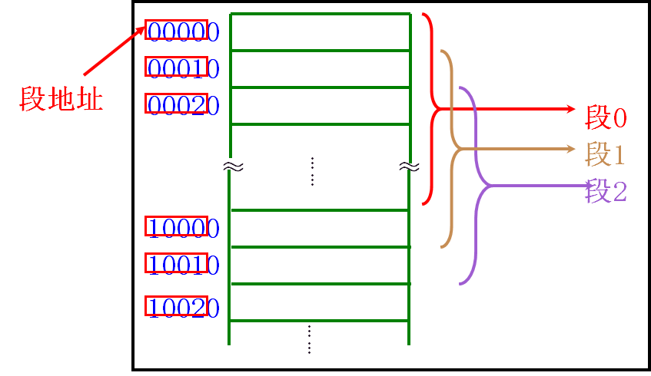
2.5 微处理器的存储器和I/O组织
2．怎么分段
1MB的存贮空间中,每个存贮单元的实际地址编
码称为该单元的物理地址(用PA表示)。

Slide 37
2.5 微处理器的存储器和I/O组织
各逻辑段的起始地址必须能被16整除,即一个段的
起始地址(20位物理地址)的低4位二进制码必须是0。
一个段的长度：16B~64KB
在一个64KB的段内，每个偏移地址单元的段地址是相同的.所以段地址也称为段基址。

Slide 38
2.5 微处理器的存储器和I/O组织
在一个段内的每个存贮单元,可以用相对于本段的起始地址的偏移量来表示,这个偏移量称为段内偏移地址,也称为有效地址(EA)。
段地址
偏移地址
段基址
12F40H
12F4H ： 0000H
12F41H
12F4H ： 0001H
12F42H
12F4H ： 0002H
……
≈
……
≈
物理地址 = 段地址*10H + 偏移地址
……

Slide 39
2.5 微处理器的存储器和I/O组织
2．物理地址(PA)的形成
段地址和段内偏移地址都是无符号的16位二进制数，常用4位十六进制数表示。这种方法表示的存贮器单元的地址称为逻辑地址。如下图所示。

Slide 40
2.5 微处理器的存储器和I/O组织
……
段地址：段内偏移地址
XXXXXH
XXXXH : XXXXH
20位物理地址
逻辑地址
……

Slide 41
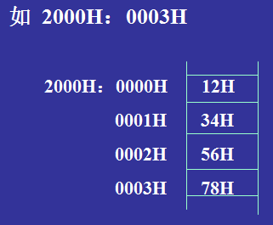
2.5 微处理器的存储器和I/O组织
20000H
20001H
20002H
20003H
20004H
写出各个存储单元的物理地址
写出地址为2000H：0001H的一个字
5634H
未对准的

Slide 42
2.5 微处理器的存储器和I/O组织
一个存储单元用逻辑地址表示后，CPU 对该
单元的寻址就应提供两部分地址
段地址
段内有效地址
其中段地址有段寄存器提供：
CS —— 提供当前代码（程序）段的段地址
DS —— 提供当前数据（程序）段的段地址
ES —— 提供当前附加数据段的段地址
SS —— 提供当前堆栈段的段地址

Slide 43
2.5 微处理器的存储器和I/O组织
②段内偏移地址由下列地址寄存器提供：
BX
BP
SI
DI
CPU 对存储器进行数据读/写操作时，由这些寄存器以某种寻址方式向存储器提供段内偏移地址。
SP
堆栈操作时，提供堆栈段的段内偏移地址
IP
CPU 取指令时，由IP提供所取指令代码所在单元的偏移地址。

Slide 44
2.5 微处理器的存储器和I/O组织
例1：某单元的逻辑地址为4B09H:5678H，则该存储单元的物理地址为：
物理地址（PA）=段地址 10H+偏移地址
=4B09H 10H+5678H
=4B090H+5678H
=50708H

Slide 45
2.5 微处理器的存储器和I/O组织
一个存储单元可以有一个或多个逻辑地址，但只能有一个物理地址。
[0000H:0020H]
0 0 0 0 0 H
（段地址 16）
+
0 0 2 0 H
（EA）
0 0 0 2 0 H
（PA）
物理地址只有一个
逻辑地址随着段地址的改变而改变
0 0 0 1 0 H
[0001H:0010H]
（段地址 16）
+
0 0 1 0 H
（EA）
0 0 0 2 0 H
（PA）
0 0 0 2 0 H
[0002H:0000H]
（段地址 16）
+
0 0 0 0 H
（EA）
0 0 0 2 0 H
（PA）

Slide 46
2.5 微处理器的存储器和I/O组织
在访问存储器时，段地址总是由段寄存器提供的。8086/8088微处理器中有4个段寄存器（CS、DS、SS、ES），所以CPU可以通过这4个段寄存器来访问4个不同的段。用程序对段寄存器的内容进行修改，可实现访问所有的段。

Slide 47
2.5 微处理器的存储器和I/O组织
三.信息的分段存储与段寄存器的关系
特别要指出的是，用户用8086/8088汇编语言编写程序时，要把程序中的不同信息安排在不同的段，也就是说，用户源程序汇编后在存储器中存放是按照不同的信息放在不同的逻辑段。而程序中的信息包括：
程序（代码）信息
数据信息
堆栈信息

Slide 48
2.5 微处理器的存储器和I/O组织
其中，代码信息
存放在代码段，其地址由CS:IP提供。
堆栈信息
存放在堆栈段，其地址由SS:SP提供。
数据信息
通常情况下，存放在数据段（段地址由DS提供），当然也可以存放在附加数据段（段地址由ES提供），其段内偏移地址依据寻址方式的不同来求得。

Slide 49
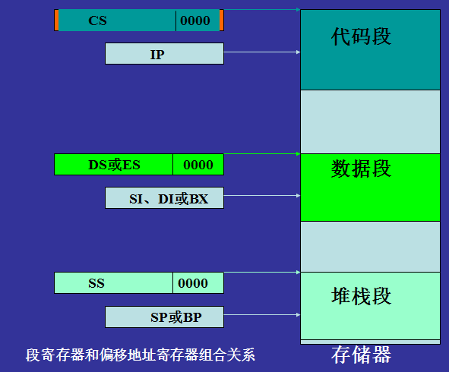
2.5 微处理器的存储器和I/O组织

Slide 50
2.5 微处理器的存储器和I/O组织
4 、堆栈和堆栈操作命令
堆栈主要用于暂存数据和在过程调用或处理中断时暂存断点信息。
（1）堆栈的概念
堆栈是在存储器中开辟的一片数据存储区，这片存储区的一端固定，另一端活动，且只允许数据从活动端进出。采用“先进后出”的规则 。
（2）堆栈的组织
堆栈指示器SP，他总是指向堆栈的栈顶。堆栈的伸展方向既可以从高地址向低地址，也可以从低地址向高地址。8086的堆栈的伸展方向是从高地址向低地址。

Slide 51
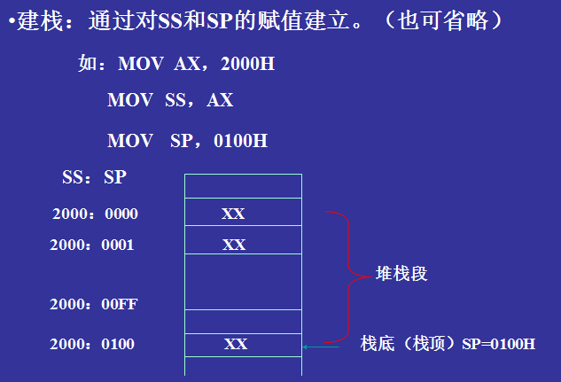
2.5 微处理器的存储器和I/O组织
堆栈的栈底逻辑地址最大

Slide 52
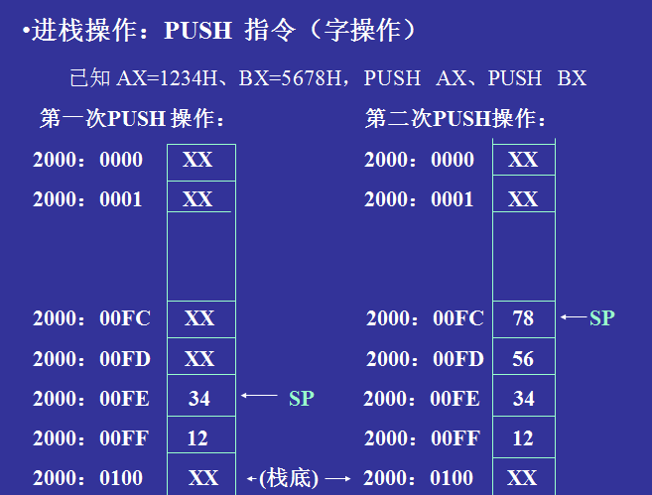
2.5 微处理器的存储器和I/O组织

Slide 53
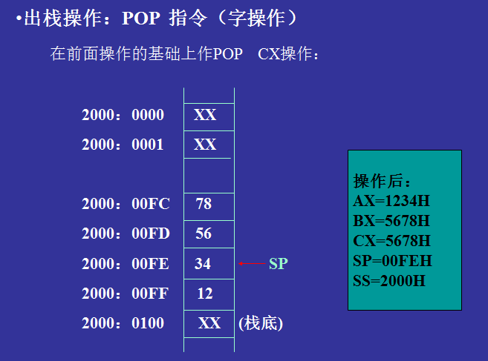
2.5 微处理器的存储器和I/O组织

Slide 54
作业
1 2 3 4
6（1）（3）
7（1）（4）
9（2）（3）
10
11
13

Slide 55
Thank You !
www.themegallery.com

